Slide 1






اليوم/ الاثنين التاريخ/1446/04/04 الحصة/ الثانية
الموضوع/ العمليات على كثيرات الحدود
حل الواجب
حل الواجب:
مهاراتي
17) $n^{20}$
18) 2نعم ،
22)2$a^{2}−a$2
الرئيسية
الرئيسية
التهيئة
جواهر الحارثي @jewelsAlshdaddi
التدريس
التدريب
التقويم
الاغلاق

Slide 2
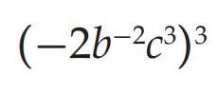
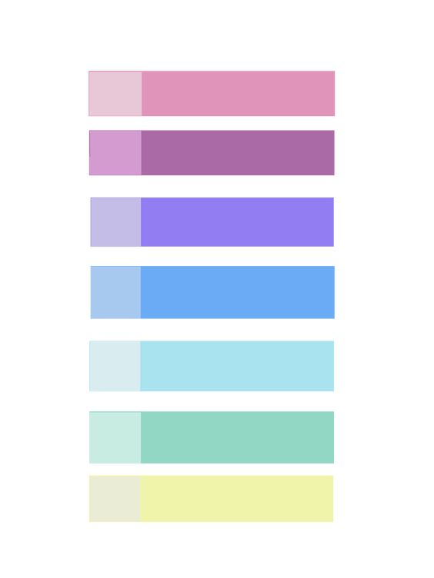

اليوم/ الاثنين التاريخ/1446/04/04 الحصة/ الثانية
الموضوع/ العمليات على كثيرات الحدود
حل الواجب
اختبار قصير
اختبار قصير
التهيئة
جواهر الحارثي @jewelsAlshdaddi
التدريس
التدريب
التقويم
الاغلاق
تقويم تشخيصي

Slide 3
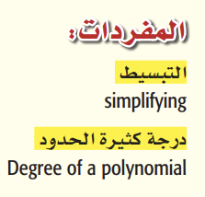
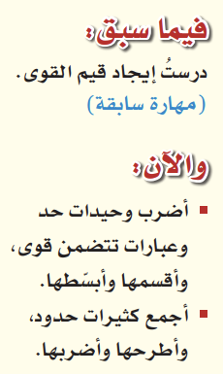
اليوم/ الاثنين التاريخ/1446/04/04 الحصة/ الثانية
 | الموضوع/ العمليات على كثيرات الحدود
حل الواجب
الأهداف الخاصة:
ضرب وحيدة حد في كثيرة حدود.
ضرب كثيرات الحدود.
كتابة عبارة كثيرة حدود.
اختبار قصير
الرئيسية
التهيئة
جواهر الحارثي @jewelsAlshdaddi
التدريس
التدريب
التقويم
الاغلاق

Slide 4
جدول التعلم
الموضوع/
العمليات على كثيرات الحدود
1446/04/04
ماذا أعرف | ما أريد أن أعرف | ماذا تعلمت
حل الواجب
اختبار قصير
الرئيسية
التهيئة
جواهر الحارثي @jewelsAlshdaddi
التدريس
التدريب
الأهداف الخاصة:
ضرب وحيدة حد في كثيرة حدود.
ضرب كثيرات الحدود.
كتابة عبارة كثيرة حدود.
التقويم
الاغلاق

Slide 5

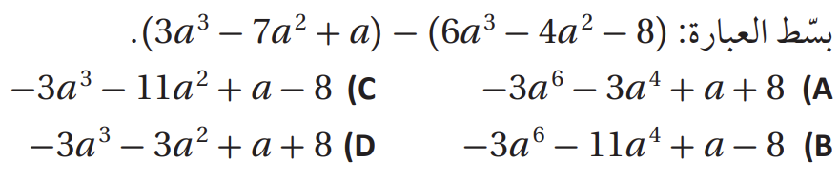

إثراء
الموضوع/
العمليات على كثيرات الحدود
1446/04/04
حل الواجب
اختبار قصير
الرئيسية
التهيئة
جواهر الحارثي @jewelsAlshdaddi
التدريس
الأهداف الخاصة:
ضرب وحيدة حد في كثيرة حدود.
ضرب كثيرات الحدود.
كتابة عبارة كثيرة حدود.
التدريب
التقويم
الاغلاق
تعلم تعاوني

Slide 6

الموضوع/
العمليات على كثيرات الحدود
1446/04/04
حل الواجب
اختبار قصير
الرئيسية
التهيئة
جواهر الحارثي @jewelsAlshdaddi
التدريس
التدريب
الأهداف الخاصة:
ضرب وحيدة حد في كثيرة حدود.
التقويم
الاغلاق

Slide 7

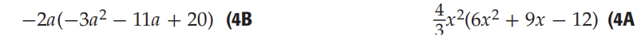

تحقق من فهمك
الموضوع/
العمليات على كثيرات الحدود
1446/04/04
حل الواجب
اختبار قصير
الرئيسية
التهيئة
جواهر الحارثي @jewelsAlshdaddi
التدريس
التدريب
الأهداف الخاصة:
ضرب وحيدة حد في كثيرة حدود.
التقويم
الاغلاق
تعلم ذاتي

Slide 8
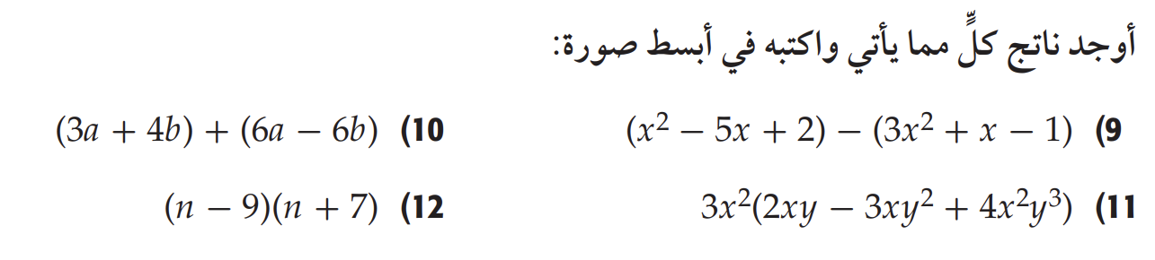

تـــأكد
الموضوع/
العمليات على كثيرات الحدود
1446/04/04
حل الواجب
اختبار قصير
الرئيسية
التهيئة
جواهر الحارثي @jewelsAlshdaddi
التدريس
التدريب
الأهداف الخاصة:
ضرب وحيدة حد في كثيرة حدود.
التقويم
الاغلاق
تعلم أقران

Slide 9

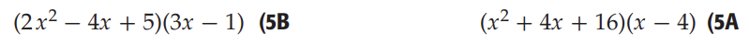
تحقق من فهمك
الموضوع/
العمليات على كثيرات الحدود
1446/04/04
حل الواجب
اختبار قصير
الرئيسية
التهيئة
جواهر الحارثي @jewelsAlshdaddi
التدريس
التدريب
الأهداف الخاصة:
ضرب كثيرات الحدود.
التقويم
الاغلاق
تعلم ذاتي

Slide 10

تـــأكد
الموضوع/
العمليات على كثيرات الحدود
1446/04/04
حل الواجب
اختبار قصير
الرئيسية
التهيئة
جواهر الحارثي @jewelsAlshdaddi
التدريس
التدريب
الأهداف الخاصة:
ضرب كثيرات الحدود.
التقويم
الاغلاق
تعلم أقران

Slide 11
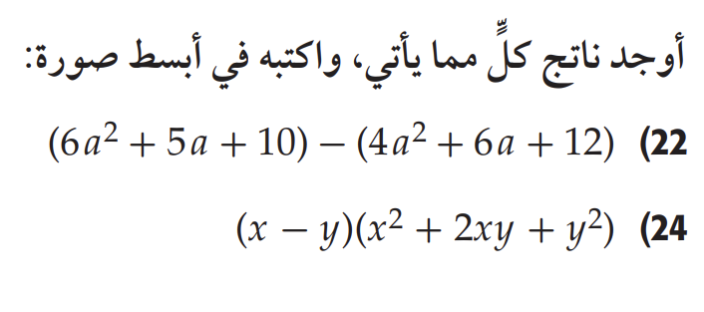
تـــدرب
الموضوع/
العمليات على كثيرات الحدود
1446/04/04
حل الواجب
اختبار قصير
الرئيسية
التهيئة
جواهر الحارثي @jewelsAlshdaddi
التدريس
التدريب
الأهداف الخاصة:
ضرب كثيرات الحدود.
التقويم
الاغلاق
تعلم تعاوني

Slide 12
الموضوع/
العمليات على كثيرات الحدود
1446/04/04
حل الواجب
اختبار قصير
الرئيسية
التهيئة
جواهر الحارثي @jewelsAlshdaddi
التدريس
التدريب
الأهداف الخاصة:
كتابة عبارة كثيرة حدود.
التقويم
الاغلاق

Slide 13
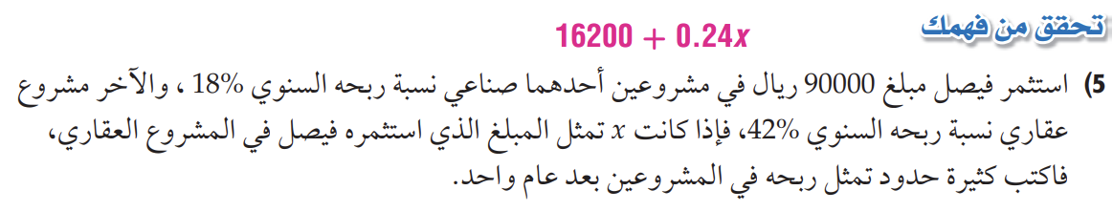
تحقق من فهمك
الموضوع/
العمليات على كثيرات الحدود
1446/04/04
حل الواجب
اختبار قصير
الرئيسية
التهيئة
جواهر الحارثي @jewelsAlshdaddi
التدريس
التدريب
الأهداف الخاصة:
كتابة عبارة كثيرة حدود.
التقويم
الاغلاق
تعلم ذاتي

Slide 14
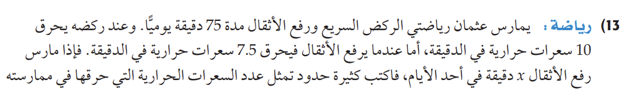
تـــأكد
الموضوع/
العمليات على كثيرات الحدود
1446/04/04
حل الواجب
اختبار قصير
الرئيسية
التهيئة
جواهر الحارثي @jewelsAlshdaddi
التدريس
التدريب
الأهداف الخاصة:
كتابة عبارة كثيرة حدود.
التقويم
الاغلاق
تعلم أقران

Slide 15
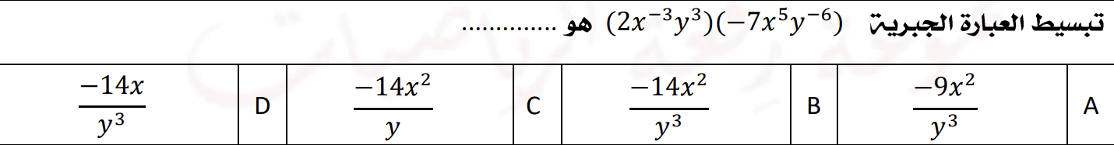
تحصيلي
الموضوع/
العمليات على كثيرات الحدود
1446/04/04
حل الواجب
اختبار قصير
الرئيسية
التهيئة
جواهر الحارثي @jewelsAlshdaddi
التدريس
التدريب
الأهداف الخاصة:
ضرب وحيدة حد في كثيرة حدود.
ضرب كثيرات الحدود.
كتابة عبارة كثيرة حدود.
التقويم
الاغلاق
تعلم ذاتي

Slide 16
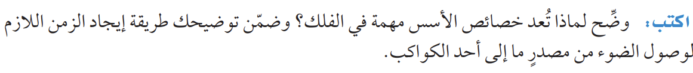
مهارات التفكير العليا
الموضوع/
العمليات على كثيرات الحدود
1446/04/04
حل الواجب
اختبار قصير
الرئيسية
التهيئة
جواهر الحارثي @jewelsAlshdaddi
التدريس
التدريب
الأهداف الخاصة:
ضرب وحيدة حد في كثيرة حدود.
ضرب كثيرات الحدود.
كتابة عبارة كثيرة حدود.
التقويم
الاغلاق

Slide 17
جدول التعلم
الموضوع/
العمليات على كثيرات الحدود
1446/04/04
ماذا أعرف | ما أريد أن أعرف | ماذا تعلمت
حل الواجب
اختبار قصير
الرئيسية
التهيئة
جواهر الحارثي @jewelsAlshdaddi
التدريس
التدريب
الأهداف الخاصة:
ضرب وحيدة حد في كثيرة حدود.
ضرب كثيرات الحدود.
كتابة عبارة كثيرة حدود.
التقويم
الاغلاق

Slide 18
الواجب
الموضوع/
العمليات على كثيرات الحدود
1446/04/04
حل الواجب
23 - 25
صفحة 131
اختبار قصير
الرئيسية
التهيئة
جواهر الحارثي @jewelsAlshdaddi
تذكري يا جميلتي
"الأثر الطِيب ثروة الإنسان التي لا تفنىٰ"
التدريس
التدريب
الأهداف الخاصة:
ضرب وحيدة حد في كثيرة حدود.
ضرب كثيرات الحدود.
كتابة عبارة كثيرة حدود.
التقويم
الاغلاق

